Slide 1
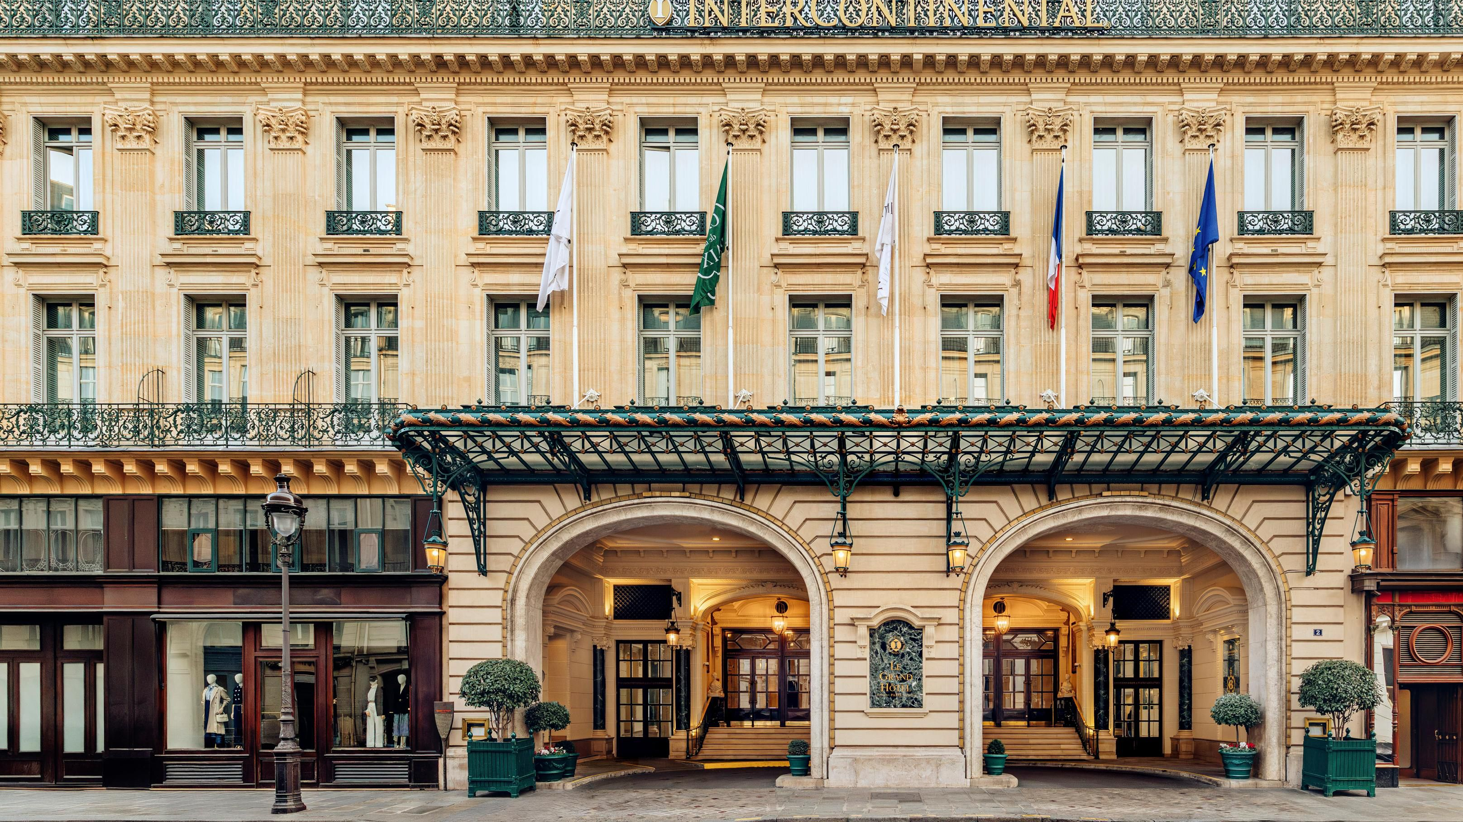

Cancelguard Smart reservation cancellation predictor
Allende de Yarza González-Lacarra

Slide 2
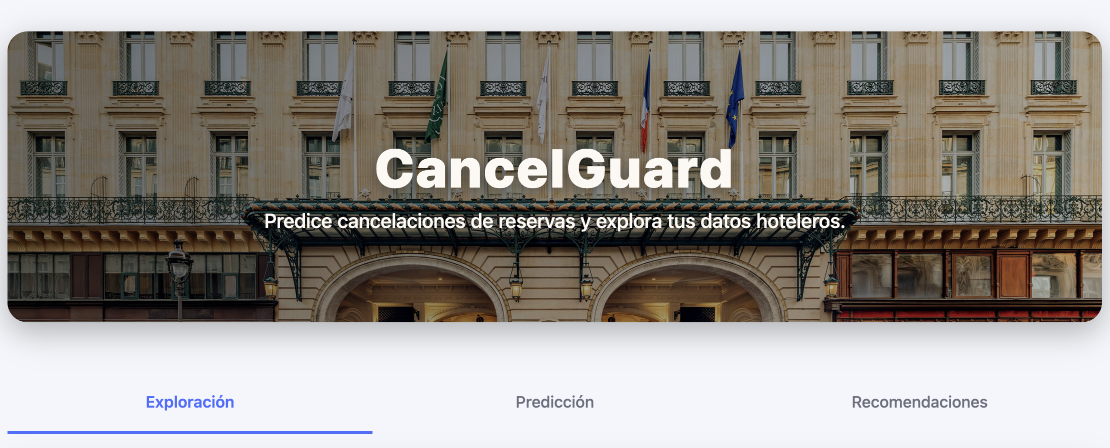



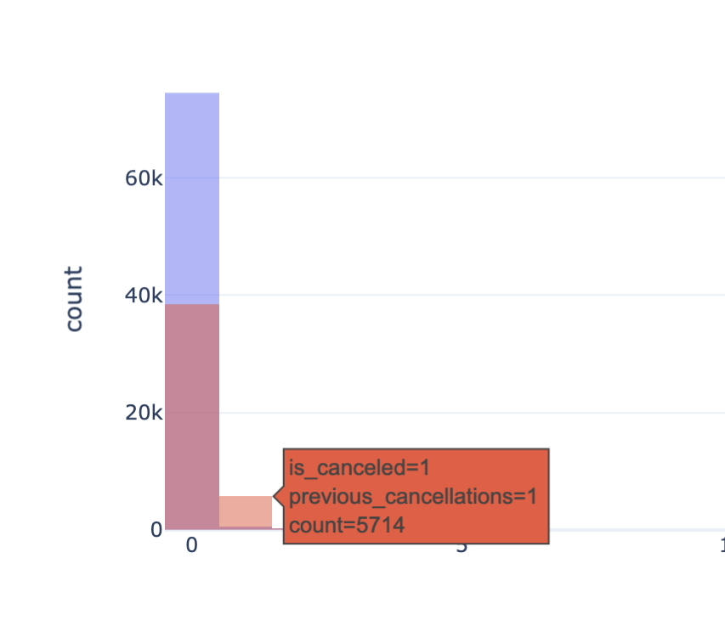
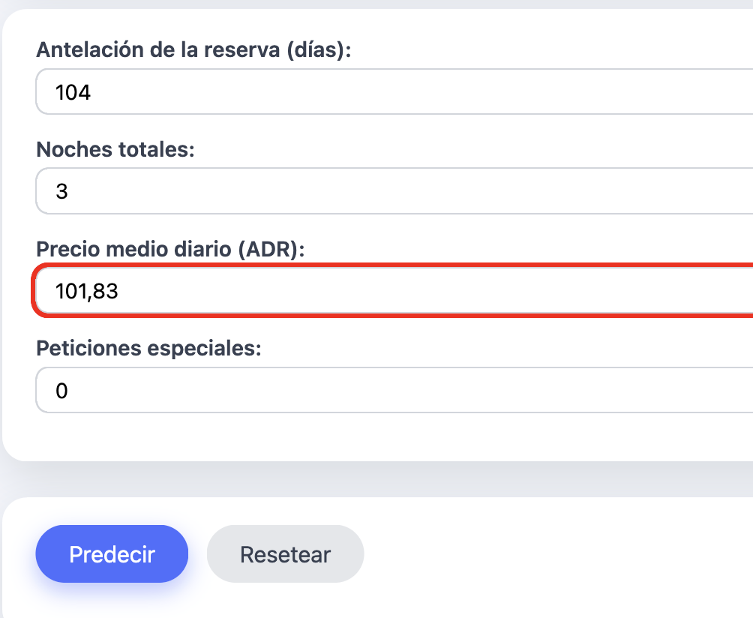
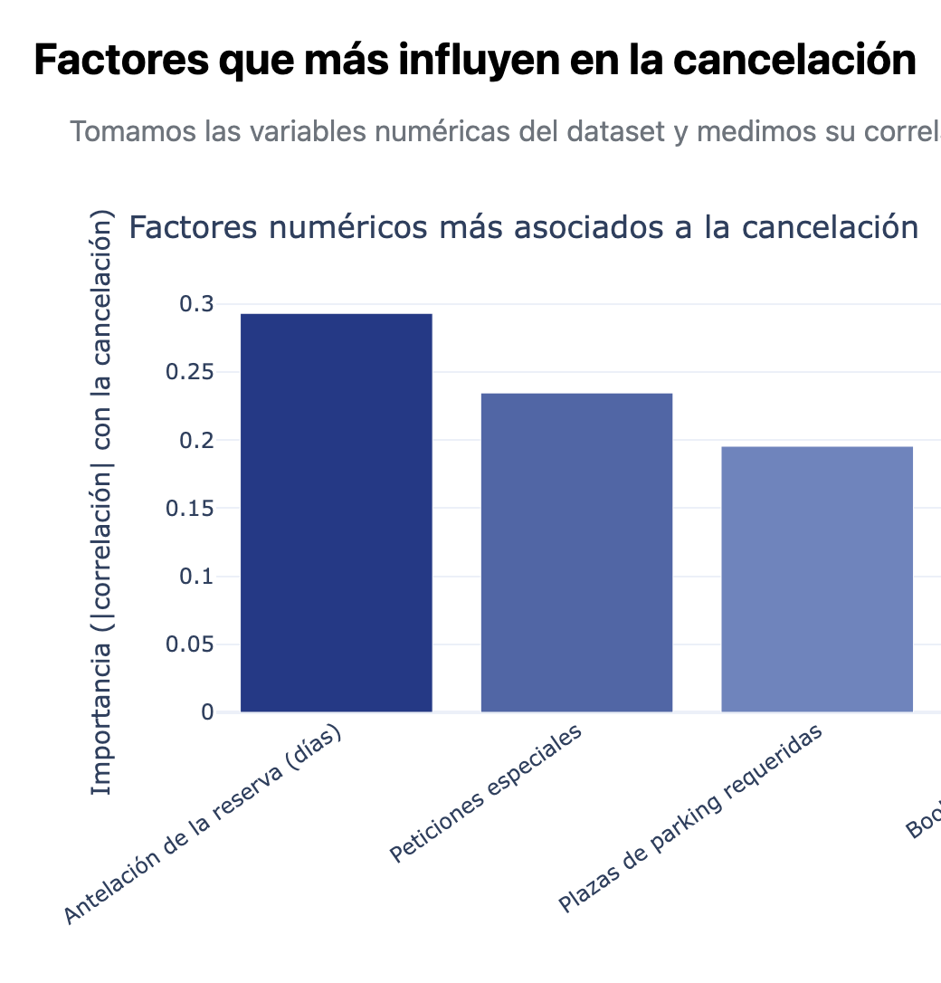
Funcionamiento de la plataforma
Modelo
Introducción y objetivos
Ganancias
La industria hotelera pierde hasta un 20% de ingresos por cancelaciones que podrían anticiparse
CancelGuard nace para convertir cancelaciones imprevisibles en decisiones estratégicas
El 40% de las reservas en canales flexibles se cancelan (Skift, 2023)
Muchos hoteles no identifican qué reservas son más propensas a cancelarse
Esto afecta ocupación, planificación de personal y revenue
Objetivos del proyecto:
Predecir el riesgo de cancelación de cada reserva
Identificar patrones de comportamiento del cliente
Ofrecer recomendaciones automatizadas para reducir pérdidas

Slide 3
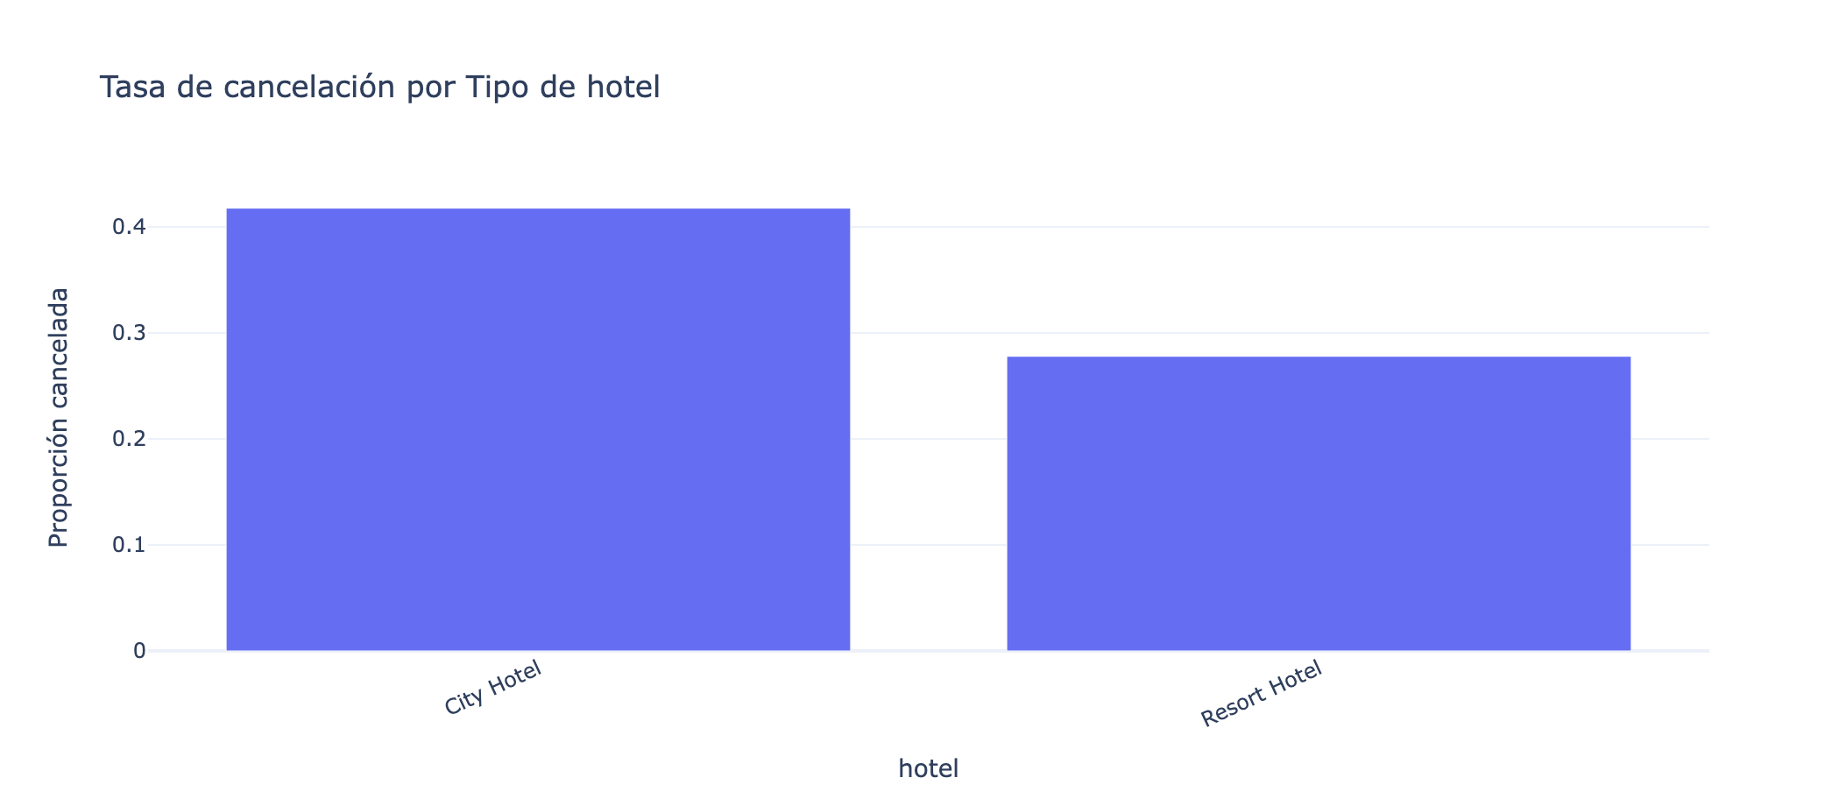
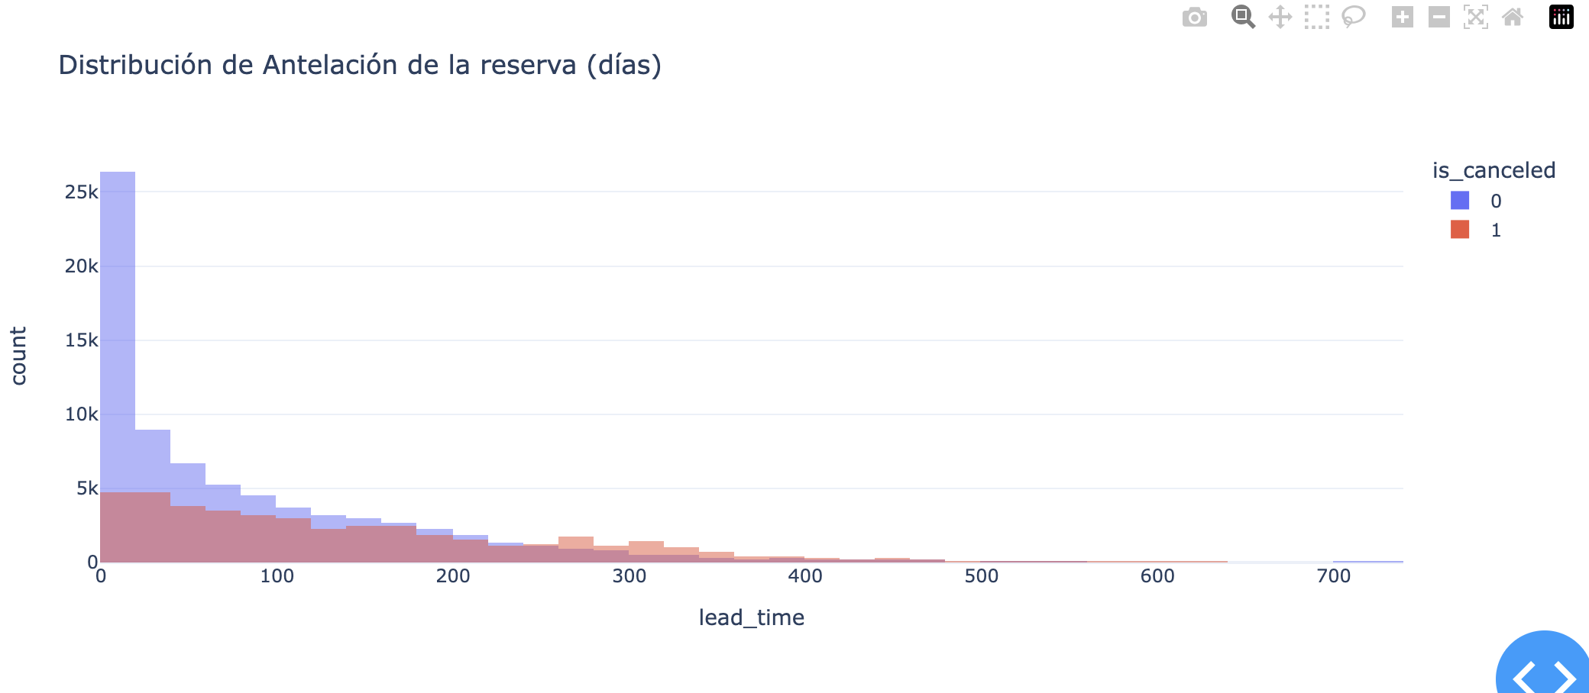
Entender el comportamiento de los clientes es el primer paso para reducir cancelaciones
Introducción y objetivos
Funcionamiento de la plataforma
Ganancias
Segmentos con mayor tasa de cancelación
Variables clave: lead time, ADR, estacionalidad, tipo de cliente
Dashboard interactivo con histogramas y tasas por categoría
Ejemplo lead time: a mayor antelación, mayor probabilidad de cancelación (tiene sentido que las reservas para mañana casi nunca se cancelen)

Slide 4
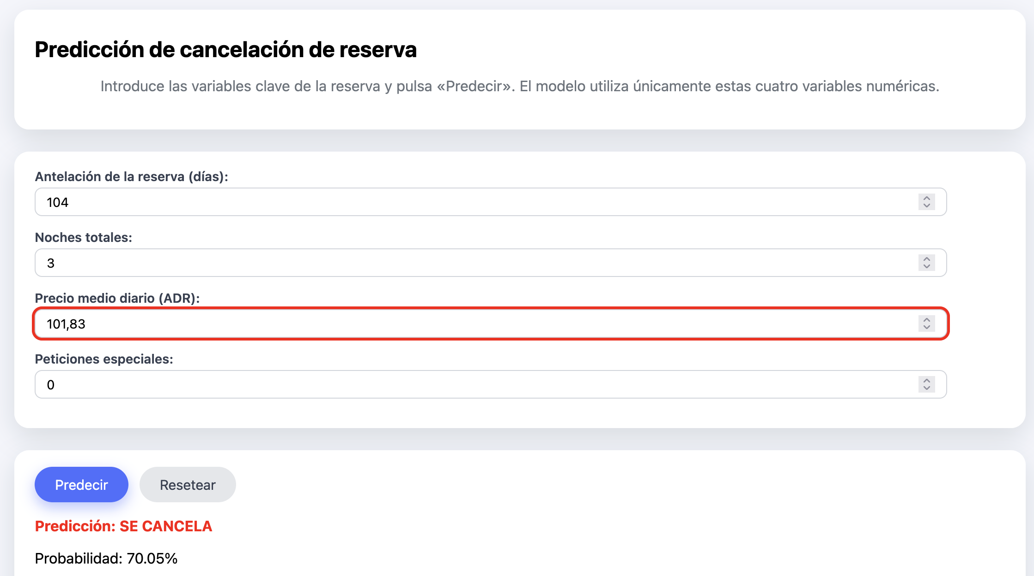
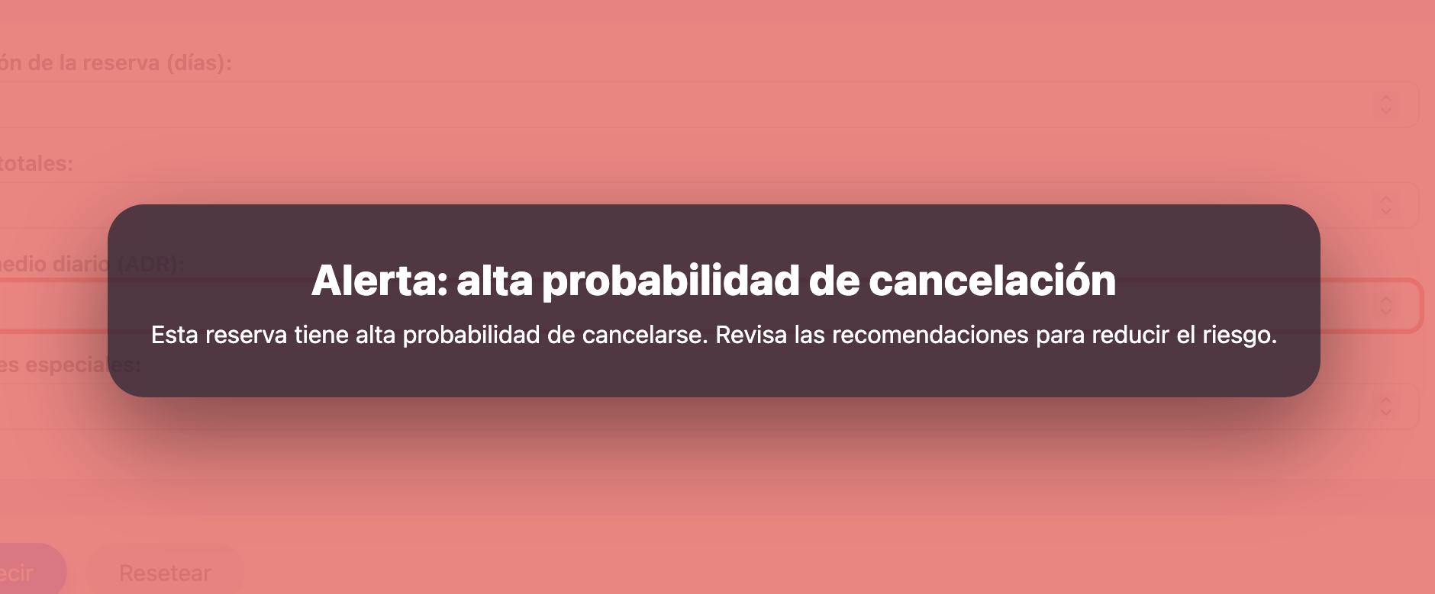
CancelGuard predice en segundos qué reservas son de riesgo y activa alertas automáticas
Introducción y objetivos
Funcionamiento de la plataforma
Ganancias
Formulario intuitivo
Predicción instantánea con probabilidad exacta
Overlay que avisa al gestor cuando la reserva es de alto riesgo

Slide 5
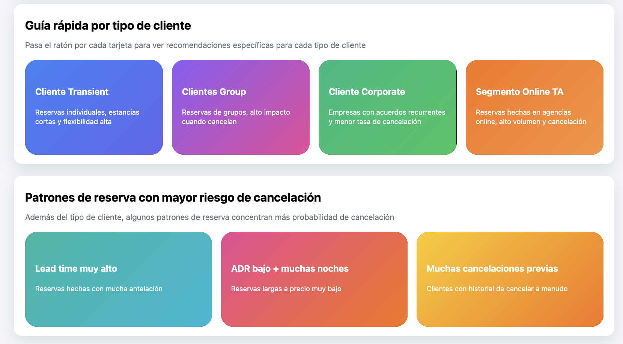
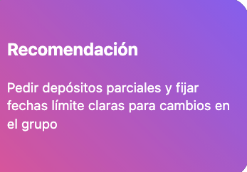
Una vez detectamos que una reserva tiene alto riesgo de cancelación tenemos que saber como retenerla
Introducción y objetivos
Funcionamiento de la plataforma
Ganancias
Estrategias específicas para lead time alto: recordatorios automáticos, ofertas de upgrade o tarifas semirrestrictivas antes de la fecha de llegada
Acciones personalizadas para clientes reincidentes: tratamiento diferenciado para clientes con historial de cancelaciones frecuentes
Incentivos según el tipo de cliente: si es una familia, ofrecer descuentos en actividades familiares o beneficios adicionales
Gestión proactiva con OTAs (Booking, Expedia, etc.): activar notificaciones, email reminders, validación del teléfono y mensajes directos para asegurar la asistencia
Políticas de penalización inteligente: para clientes que ya han cancelado previamente, aplicar condiciones más estrictas en futuras reservas

Slide 6
Implementar CancelGuard puede reducir cancelaciones no re-vendidas hasta un 15%
Introducción y objetivos
Funcionamiento de la plataforma
Ganancias
Cada 10% de cancelaciones reducidas = miles de euros para un hotel de 100 habitaciones.
Hoteles urbanos pierden entre un 5% y 20% del revenue anual por cancelaciones (Deloitte).
Con CancelGuard:
Reducción estimada de cancelaciones: 10–15%
Aumento de ocupación real: +5–8%

Slide 7
MUCHAS GRACIAS

